Slide 1






Slide 2
整体设计

Slide 3



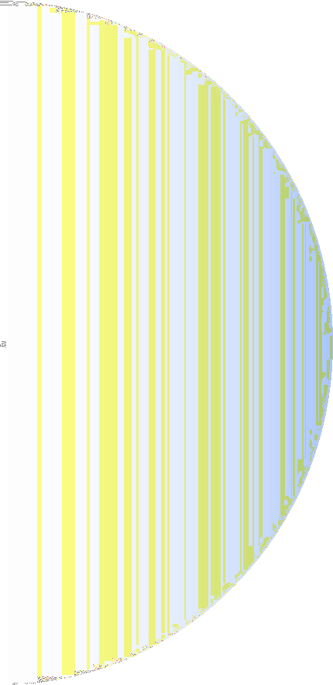











课程基本信息课程定位
课程目标设计
目录
课程内容设计
能力训练项目设计项目情境设计
实训项目设计
课程实施计划、课程进度表
第一次课设计；最后一次课设计考核方案
教学材料
单元设计、其他

Slide 4
重点
信息化建设方案
为深化教育教学改革，加快信息技术与课程教学的深度融合，结合《商务礼仪》课程信息化教学工作具体情况，特制定本课程信息化建设方案。具体措施如下：
第一步：在网络教学平台发布课程教师信息、课程整体设计、课程标准、单元设计、教案、课件、学习方案、考核办法、参考资料等教学基本信息和主要教学材料。
本环节已完成，并将持续更新和完善。

Slide 5
信息化建设方案
第二步：在共享教学资源的同时，利用学校网络教学平台发布课程通知、开展学情调查、布置批改作业、组织网上讨论答疑、完善试题库和在线测试等；利用大数据人工智能等信息技术进行教学评价。
本环节贯通整个课程教学过程。
第三步：授课教师充分利用网络学习空间进行“教”与“学”的研究和实践
。课程组全体教师共建课程资源，开展协同备课、授课，形成课程建设合力；强化教学设计，及时更新教学内容，实现学生考核过程精细化、教学效果分析与反馈即时化；灵活运用翻转课堂、自主课堂、场景课堂等，积极开展研讨式教学，形成具有一定特色的信息化教学模式。
本环节贯通整个课程教学过程。

Slide 6
一、课程基本信息
课程名称：商务礼仪
课程代码： | 学分：2 | 学时：28
授课时间：第2学期 | 授课对象：电子商务、市场营销等专业
课程类型：市场营销专业必修课程
先修课程: 经济学、工商企业管理等 | 客户关系管理、推销与谈判等

Slide 7
二、本课程与中职、本科、培训班同类课程的区别
层次 | 区别
本科 | 本科该课程以选修课的形式出现，并不列入专业培养重点内容
中职 | 中职主要介绍形象设计这部分内容，重在练习仪容仪态和职业着装，而在商务会议与商务活动等方面涉猎很少
培训班 | 培训班集中训练几个知识点，如训练站姿，如训练握手，并不是以企业真实的商务活动为依托

Slide 8


























课程面向的岗位（分析图）
三、课程定位
6年以上
3年-5年
1年-2年
商务总监
商务经理
商务主管
如果企业规模较大，初次就业商务管理专员岗位，还可以细分为：营销专员、促销专员、商务谈判专员
、营销经理助理等岗位。
商务管理专员/商务管理助理

Slide 9
课程面向的岗位（工作流程图）
职业规划形象设计
工作分析
市场营销推广
（胜任力评价）
核心能力
工作分析
形象设计
市场推广
市场调研
营销管理专员
商务沟通技巧
市场开拓
考核评价
客户关系管理
客户开发
促销专员
形象设计
大客户营销管理
市场营销经理助理

Slide 10
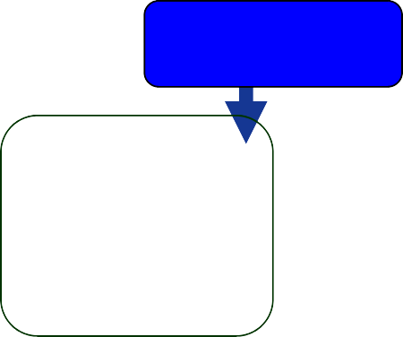


四、课程的教学目标
能力目标
能够独立完成修饰仪容，展现得体的仪态，根据不同场合正确着装等
能够独立完成大型和小型公司筹备会议，正确布置会议中尊位和谈判座次
能够独立完成策划签字仪式、开业庆典、剪彩仪式，熟练正确应用礼仪规范；
能够独立顺利地 完成接待客户、拜访客户的任务，推广企业的产品和服务
能够独立完成
正确地使用餐具，合理点餐，正确 排座次
能够处理客户关系，能够用正确恰当方式与客户沟通
工作分析
市场推广洽谈
营销专员会
议
签字剪彩
客户开发 大客户关系管理
掌握仪容、仪表、仪姿形象塑造礼仪
掌握公司会议和商务谈判的筹备工作和座次安排
掌握签字仪式、开业庆典、剪彩仪式的流程
掌握客户接待和拜访礼仪
掌握商务宴请礼仪
掌握大客户管理技巧
知识目标

Slide 11
素质目标
商务管理通用素质目标
培养学生思维能力、自学能力、组织能力、表达能力、与人沟通能力、创新能力、职业意识、团队合作意识
工作分析
市场推广洽谈
营销专员会 签字剪彩
具有爱岗敬业精神和认真负责的工作态度
客户开发
大客户关系管理
议
具有较高的礼仪素养
善于合作，具有一定的团队精神
善于交流，具有一定的沟通技巧
具有一定的客户开发与管理能力

Slide 12
课程目标
（一）总体目标：能够塑造良好的个人形象，能够顺利地完成各类商务活动策划、组织，周密细致，准确无误。该课程为人才培养目标中“培养具有较高政治素质和道德礼仪修养”服务（专业人才培养目标：培养具有较高政治素质和道德礼仪修养，了解市场营销管理的基本理论、具有从事和管理工商企业管理活动能力的高素质技能型专门人才）。

Slide 13
（二）素质目标：
具有较高的礼仪素养；
善于合作，具有一定的团队精神；
具有爱岗敬业精神和认真负责的工作态度；
善于交流，具有一定的沟通技巧；
具有一定的客户开发与管理能力。
（三）知识目标：
掌握形象塑造礼仪；
掌握公司会议和商务谈判的筹备工作和座次安排；
掌握签字仪式、开业庆典、剪彩仪式的流程；
掌握客户接待和拜访礼仪；
掌握商务宴请礼仪。

Slide 14
（四）能力目标
能够独立完成修饰仪容，展现得体的仪态，根据不同场合正确着装；
能够独立完成大型和小型公司筹备会议，正确布置会议中尊位和谈判座次；
能够独立完成策划签字仪式、开业庆典、剪彩仪式，熟练正确应用礼仪规范；
能够独立顺利地完成接待客户、拜访客户的任务，推广企业的产品和服务；
能够独立完成正确地使用餐具，合理点餐，正确排座次。

Slide 15
教学进度执行情况及课时分配
教学进度
项目 | 任务内容 | 课堂教学时数 | 小计
 | 开学第一次课 | 1 | 1
— | 前导项目1：基础知识导入-礼仪与商务礼仪 | 1 | 1
二 | 项目2：小李应聘某公司商务管理职位---职业形象礼仪 | 6 | 6
三 | 项目3：某贸易公司召开年度商务会议 ---- 商务会议礼仪 | 4 | 4
四 | 项目4：新立公司 庆典活动 ---- 商务活动礼 仪 | 6 | 6
五 | 项目5：公司新员工小王客户接待与拜访 ---- -客户接待与拜访礼仪 | 6 | 6
六 | 项目6： 圣诞节 公司总裁宴请德国客人---商务宴请礼仪 | 2 | 2
七 | 形象设计考核及复习 | 2 | 2
合计 |  | 28 | 28
https://smallpdf.com/cn/pdf-to-jpg

Slide 16
教学日历--教学内容及课时分配（教学进度）
课程内容
项目 | 任务内容 | 课堂教学时数 | 周次
 | 开学第一次课 | 1 | 1 （电商5）
— | 前导项目1：基础知识导入-礼仪与商务礼仪 | 1 | 1 （电商6）
二 | 项目2：小李应聘某公司商务管理职位---职业形象礼仪 | 6 | 2、3、4 （电商7、8、9）
三 | 项目3：某贸易公司召开年度商务会议 ---- 商务会议礼仪 | 4 | 5、6 （电商10、11）
四 | 项目4：新立公司 庆典活动 ---- 商务活动礼 仪 | 6 | 7、8、9 （电商12、13、14）
五 | 项目5：公司新员工小王客户接待与拜访 ---- -客户接待与拜访礼仪 | 6 | 10、11、12 （电商15、16、17）
 |  |  | 13

Slide 17
能力训练项目设计
六、项目情境设计
1 | 2 | 3 | 4 | 5 | 6 | 7 | 8 | 9 | 10 | 11 | 12 | 13 | 14
项目
前导礼仪认知
商务会议礼仪
商务活动礼仪
客户接待与拜访礼仪
商务宴请礼仪
1.“中式 宴请”礼仪
形象设计考核及复习
职业形象礼仪
1.商务管理职位的化妆
1.年度商务会议布置设计
1.签字仪式流程
1.接待前准备工作
1.形象设计考核
基础知识
：
2.商务管理职位的着装
2.接待工作具体实施内容
2.“西式 宴请”礼仪
2.情景剧模拟表演
礼仪与商务礼仪认知
2.开业庆典
工作任务
3.商务管理职位”的求职面试
2.商务洽谈会议策划设计
3.庆典剪彩仪式
3.商务接待活动中迎送致意的礼仪规范
3.西餐 酒水礼仪
3.情境演练
学生结合 情境模拟：案例分析 1.化妆实战
礼仪的渊 2.情境模拟着装搭配
课程 源、发展 3.求职面试
_{作业} 作用等 以小组为单位
情境模拟：某贸易公司召开年度商务会议
任务2
小王出席某贸易公司商务洽谈会议
情境模拟：
1.“中式 宴请”礼仪
情境模拟： 1.新立公司合签字仪式
2.新立公司开业庆典 3.新立公司庆典剪彩仪式
情境模拟：
1.接待前准备工作
情境模拟： 1.以小组为单位情境模拟展示
2.形象设计任务考核
作
2.接待工作具体实施
2.“西式宴请”
礼仪
3.商务接待活动中 迎送致意的礼仪规范
3.西餐酒水礼仪

Slide 18
项目情景设计
情境设计：商务礼仪课程项目及课程进度
第5-6周 第7-8 第9-11周 第12-13周 第14周
第1周
第2-4周
前导项目礼仪认知
职业形象礼仪
商务会议礼仪
商务活动礼仪
客户接待与拜访礼仪
商务宴请礼仪
形象设计考核及复习
任务1
小李应聘 某公司商务管理职位的化妆
任务1
新立公司合作签字仪式
任务1
“中式 宴请”礼仪
任务1
某贸易公司召开年度商务会议
任务1
接待前准备工作
任务2. 接待工作
具体实施
内容
任务3.商务接待活动中迎送致意的礼仪规范
任务1
基础知识：礼仪与商务礼仪
任务形象设计考核及情景剧模拟表演
任务2
小李应聘 某公司商务管理职位的着装
任务2
新立公司开业庆典
任务2.“西式宴请”礼仪
任务2
小王出席某贸易公司商务洽谈会议
情境演练
项目案例导入商务礼仪认知分析
任务3.西餐酒水礼仪
任务3
新立公司庆典剪彩仪式
任务3
小李应聘
“公司商务管理”的求职面试
备注:项目线中的 表示小组ppt汇报展示；周课时：2课时*1=2

Slide 19
七、实训项目设计
编号 | 实训项目（任务）名称 |  | 素质目标 | 知识目标 | 能力目标 | 实施步骤 | 可展示的结 果或考核标准
1 | 前导项目导入认知 |  | 训练具有较高的礼仪素养 | 了解礼仪和 商务礼仪的关系，含义，原则，要求，功能 | 能够区分礼仪要求和不符合礼仪要求的行为 | 商务礼仪视频案例播放，商讨心得，汇报展示讨论心得课程介绍 | 视频案例研讨、交流展示
2. | 2：小李应聘某公司营销管理职位 - 职业形象礼仪 | 2－1小李应聘某公司营销管理职位的化妆 | 1. 具有较高的礼仪素养 | 、仪表、仪态、仪姿的知识要求与操作规范 | “应聘公 司商务员”妆容设计与化妆：仪容端庄，仪态得体 | 现场示范淡妆画 法讨论仪容要求 3.训练站姿、坐姿、行姿、蹲姿、礼姿、手势、表情 | 仪容展示仪态展示
 |  | 2－2小李应聘某公司营销管理职位的着装 | 2. 善于合作，具有一定的团队精神 | 掌握职业着装技巧 | 能够独立完成“应聘公司商务员”的装束设计与着装 | 1.讨论男士西装着装要领2.讨论西装配件搭配要领3.领带的几种打法训练4.讨论女士西装套裙的穿着要领 | 着装展示、现场打领带

Slide 20
七、实训项目设计
2－3小李应聘“某 公司营销管理职位”的求职面试 | 善于交流，具有一定 的沟通技巧 | 掌握求职面试方法、技巧 | 工作，表现得体 | 1.讨论求职信及个人简历书写2.面试提问回答训练3.面试着装及仪表要领，面试过程礼仪规范训练 | 求职简历
3－1某贸易公司召开年度商务会议 | 善于交流，具有一定 的沟通技巧 | 掌握安排公司会议内容 | 掌握安排公司会议内容 | 1.探讨公司会议工作流程2.讨论商务会议准备工作内容3.讨论公司大小型会议中尊位及位次排序方法 | 座次排序图
3－2小王出席某贸易公司商务洽谈会议 | 具有爱岗敬业精神和认真负责的工作态度 | 掌握安排及出席商务谈判及洽谈会议座次安排 | 掌握安排及出席商务谈判及洽谈会议座次安排 | 1.讨论谈判室的布置与主、客方座次安排 2.讨论出席商务谈判的仪表仪态要求 | 谈判室布置及座次图

Slide 21
七、实训项目设计
4：“公司新员工小王实施商务活动礼仪 商务活动礼仪 | 4－1新立公司合作签字仪式 | 具有一定的客户开发与管理能力 | 掌握安排签字仪式及内容 | 能够独立完成安排签字仪式 | 1.讨论签字文本的准备2.讨论签字厅的座次安排3.讨论签字仪式流程 | 签字仪式策划书
 | 4－2新立公司开业庆典 | 具有爱岗敬业精神和认真负责的工作态度 | 掌握开业庆典内容活动安排 | 能够独立完成安排开业庆典活动 | 1.讨论传播媒介的选择2.讨论场地布置方法3.讨论开业庆典的流程设计及过程组织 | 开业庆典策划书
 | 4－3新立公司庆典剪彩仪式 | 具有较高的礼仪素养 | 掌握安排剪彩仪式内容 | 能够独立完成安排开业庆典剪彩仪式 | 1.讨论剪彩者的礼仪要求2.讨论剪彩时的位次排定3.讨论助剪者的礼仪要求 | 剪彩仪式策划书

Slide 22
七、实训项目设计
5：“十一”黄金周美国客户拜访策划设计 ----客户接待与拜访礼仪 | 5－1公司新员工小王接待国内客户 | 善于合作，具有一定 的团队精神 | 掌握客户接待礼仪 | 能够独立完成并正确进行大客户接待 | 1.讨论接待工 作流程2.讨论介绍礼仪、握手礼仪、行进礼仪、名片礼仪、乘车礼仪、电话礼仪及训练 | 表演介绍礼仪握手礼仪、行进礼仪、名片礼仪、乘车礼仪、电话礼仪
 | 5－2“十一”黄金周某公司业务员小王对不同国度客户拜访 | 具有一定的客户开发与管理能力 | 掌握客户拜访礼仪 | 能够独立完成并根据拜访对象不同准备不同的礼物进行拜访 | 1.讨论日本客户的拜访礼仪 2.讨论美国客户的拜访礼仪 3.讨论英国客户的拜访礼仪 | 赠送不同礼物

Slide 23
七、实训项目设计
目6：圣诞节 公司总裁宴请德国客人（夫妇策划设计 ---商务宴请礼仪 | 6－1 公司总裁“中式 宴请”德国客人 | 具有爱岗敬业精神和认真负责的工作态度 | 掌握中式宴请礼仪 | 能够独立完成 中式宴请活动（正确排座次等 | 1.讨论中餐宴 请的尊位确定、位次排序2.讨论中餐餐具的使用3.讨论中餐点菜的礼仪 | 用餐座次图
 | 6－2圣诞节 公司总裁“西式宴请”德国客人 | 训练具有较高的礼仪素养、客户开发与管理能力 | 掌握西式宴请礼仪 | 能够独立完成“西式宴请”活动 （西式宴请礼仪；正确使用餐具） | 1.讨论西餐宴请的座次排序 2.讨论西餐餐具的使用3.讨论西餐中的饮酒与菜肴搭配技巧 | 餐具的摆放

Slide 24
八、课程实施计划
单 元 | 周 次 | 学时 | 项目（任务） | 教学方法手段 | 教学 场所
1 | 1 | 2 | 第一次课前导项目1：基础知识导入：礼仪与商务礼仪 | 讲授法、案例教学法、讨论互动等 | 教室
2 | 2 | 2 | 项目2：小李应聘某公司营销管理职位---职业形象礼仪 任务1：仪容礼仪 | 任务驱动法、情境模拟法、小组讨论法、案例教学 | 教室
3 | 3 | 2 | 项目2：小李应聘某公司营销管理职位---职业形象礼仪 任务2：仪态礼仪 | 情境模拟法、任务驱动法、小组讨论法、团队展示 | 教室

Slide 25
八、课程实施计划
4 | 4 | 2 | 项目2：小李应聘某公司营销管理职位---职业形象礼仪 任务3职业着装礼仪 求职面试礼仪 | 讲授法、任务驱动法、情境模拟法、小组讨论法、团队展示 | 教室
5 | 5 | 2 | 项目3：某贸易公司召开年度商务会议 ---- 商务会议礼仪任务1 ： 商务会议礼仪 | 探究法、任务驱动法、情境模拟法、小组讨论法 | 教室
6 | 6 | 2 | 项目3：某贸易公司召开年度商务会议 ---- 商务会议礼仪任务2： 商务洽谈会议 | 情境模拟法、小组实战、团队展示、案例讨论 | 教室

Slide 26
八、课程实施计划
7 | 7 | 2 | 项目4：新立公司 庆典活动 - --- 商务活动礼仪 任务1 签字礼仪 | 视频引入学习、情境模拟法、小组实战、团队展示、案例讨论 | 教室
8 | 8 | 2 | 项目4：新立公司 庆典活动 - --- 商务活动礼仪 任务2 开业礼仪 | 、 授法、任务驱动法、情境模拟法、小组讨论法、团队展示 | 教室
9 | 9 | 2 | 项目4：新立公司 庆典活动 - --- 商务活动礼仪 任务3 剪彩礼仪 | 探究法、讲授法、任务驱动法、情境模拟法、小组讨论法、团队展示 | 教室

Slide 27
八、课程实施计划
10 | 10 | 2 | 项目5：“十一”黄金周客户拜访策划设计 ---客户接待与拜访礼仪任务1 客户接待礼仪 | 讲授法、任务驱动法、情境模拟法、小组讨论法、团队展示 | 教室
11 | 11 | 2 | 项目5：“十一”黄金周客户拜访策划设计 ---客户接待与拜访礼仪 任务2 客户拜访礼仪（介绍与握手礼仪） | 探究法、讲授法、任务驱动法、情境模拟法、小组讨论法、团队展示 | 教室
12 | 12 | 2 | 项目5：“十一”黄金周客户拜访策划设计 ---客户接待与拜访礼仪任务2 客户拜访礼仪（行进与交换名片礼仪） | 讲授法、任务驱动法、情境模拟法、小组讨论法、团队展示 | 教室

Slide 28
八、课程实施计划
13 | 13 | 2 | 项目6：圣诞节 公司总裁宴请德国客人（夫妇）策划设计 ---商务宴请礼仪任务1：中式宴请礼仪 | 任务驱动法、情境模拟法、小组讨论法、团队展示 | 教室
14 | 14 | 2 | 项目6：圣诞节 公司总裁宴请德国客人（夫妇）策划设计 ---商务宴请礼仪任务2：西式宴请礼仪 | 案例教学、讲授法、任务驱动法、情境模拟法、小组讨论法、团队展示 | 教室

Slide 29
九、首尾课程设计
1、老师自我介绍，个人教学风格、授课特色，本课堂对学生的要求。
最后一次课
第一次课
1、教师全课程串讲，结合同学们的情境模拟，进行内容总结，完成课程考核。
2、对各小组每期分工合作表现进行评价。
3、对实训团队进行总结与评价。
4、各项目组长综合小组意见对老师教学方法与效果进行评议汇报，提出优化建议。 5、评判出课堂最佳项目表现小组。
2、明确提出本课程的教学内容、教学目标、
教学方式、课程进度和考核要求。
3、提出本课程实施项目教学需要配合的情境、项目内容以及规范要领。
4、以前导项目-商务礼仪认知为导入点，分析引入
5.划分执行项目任务的小组，每组约10人，遴选项目经理，带领小组成员完成老师布置的任务。
5、每组派一名代表发言，教师点评。

Slide 30


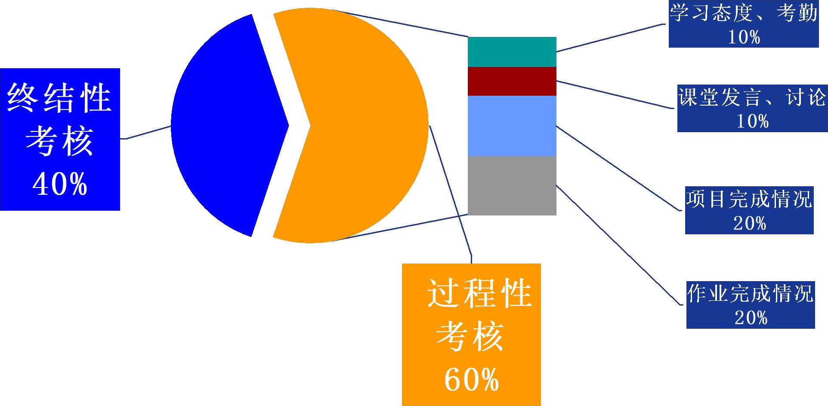
十、考核方案

Slide 31
十、考核方案
综合能力考核：全面评估学生的商务礼仪学习及应用能力状况。既要关注学生知识与技能的理解和掌握，也要关注他们价值观与情商的发展；既关注结果，更关注过程。考核的手段和形式应多样化，要将过程评价与结果评价相结合，定性与定量相结合，充分关注学生的个性差异，发挥考核的激励作用，增强学生的自信心和实践能力.
单项能力考核：对学生单项能力学习的考核，既要关注学生知识与技能的理解和掌握，也要关注他们价值观与情商的发展；既要关注结果，更要关注过程。考核的手段和形式采取多样化手段，要将过程评价与结果评价相结合，定性与定量相结合，充分关注学生的个性差异，发挥考核的激励作用，增强学生的自信心和实践能力。

Slide 32
3.具体考核方式与比例实施如下：
考核方案 | 课程考核的目的是全面评估学生的学习状况。对学生学习的考核，既要关注学生知识与技能的 理解和掌握，也要关注他们价值观与情商的发展；既关注结果，更关注过程。考核的手段和形式应多样化，要将过程评价与结果评价相结合，定性与定量相结合，充分关注学生的个性差异，发挥考核的激励作用，增强学生的自信心和实践能力
考核方式 | 考核项目：综合能力、单项能力 |  | 成绩 | 说明
 | 导入项目1：商务礼仪认知课堂表现、讨论、角色扮演现场表现 |  | 10分 | 每人每项至少1次，取平均分
 | 项目2:学习情境 | 行姿考核与打领带考核 | 10分 | 教学完成后，以策划案作为项目小结；学习态度和过程基本素养、课堂讨论、提问、应变能力等（10%）项目完成的情况及创新性（20%）
过程考核 （60%） | 项目3:学习情境 | 商务会议策划案 | 10分
 | 项目4:学习情境 | 客户接待流程策划 | 10分
 | 项目5:学习情境划案 | 商务活动（如签字仪式）策 | 10分
 | 项目6:学习情境 | 商务宴请程序策划 | 10分
 | 课程设计展示 |  | 10分 | 每组表演情景剧
终结考核 （40%） | 综合试卷 |  | 30分
总分 |  |  | 100分

Slide 33
十一、教学材料
（一）教材选用
本课程选用的教材是北京理工大学出版社出版的杨贺主编的《商务礼仪》、北京交通大学出版社《商务沟通与礼仪》配合使用
网络课程--山东省精品资源共享课

Slide 34
（二）数字化教辅资源
十一、教学材料
1、商务礼仪教学参考
2、爱课程网 商务礼仪 教程等

Slide 35
十二、单元设计
单元设计

Slide 36







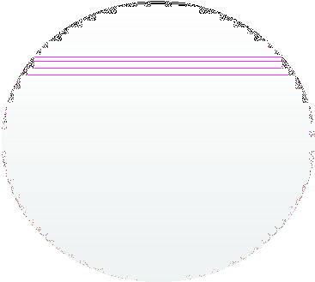




课程定位
教学目标
单元任务与教学实施

Slide 37
课程定位（与整体设计的关系）
1 | 2 | 3 | 4 | 5 | 6 | 7 | 8 | 9 | 10 | 11 | 12 | 13 | 14
前导礼仪认知
项目
商务会议礼仪
商务活动礼仪
客户接待与拜访礼仪
商务宴请礼仪
1.“中式 宴请”礼仪
形象设计
职业形象礼仪
考核及复习
1.年度商务会议布置设计
1.签字仪式流程
1.接待前准备工作
1.形象设计考核
基础知识
：
1.电商员职位的化妆
2.接待工作具体实施内容
2.“西式 宴请”礼仪
2.情景剧模拟表演
礼仪与商 2.电商员职位的着装务礼仪认
知
2.开业庆典
2.商务洽谈会议策划设计
3.电商员”的求职面试
3.庆典剪彩仪式
3.商务接待活动中迎送致意的礼仪规范
3.西餐 酒水礼仪
3.情境演练
 | 课程名称 | 商务礼仪 | 单元号码 | 子项目2-3
 | 单元名称 | 电商员求职面试形象设计 | 在整体设计中的位置 | 第8次课

Slide 38
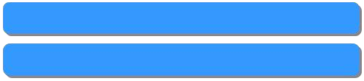








二、单元目标
教学目标
培养学生思维能 力、自学能力、组织能力、表达能力、与人沟通能力、创新能力、职业意识、团队合作意识、良好的职业道德。
20%
50%
90%
能力目标：能够参与 营销管理员招聘面试知识目标：了解面试化妆、着装及形象设计
能力目标：能够参与
商务管理员招聘面试_{能力目标：能够组织}
知识目标：了解招聘 面试化妆、着装搭配技巧及形象整体设计
人员招聘面试
知识目标：掌握招聘 面试技巧及步骤
素质目标

Slide 39
课程定位
教学目标
单元任务与教学实施

Slide 40
1.任务情景
根据目前某公司制定的企业招聘方案，需要招聘3名商务管理人员，请模拟应聘者参加本次求职应聘活动的整体形象设计；或模拟应聘专员实施活动设计。

Slide 41
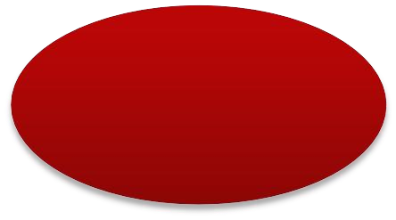
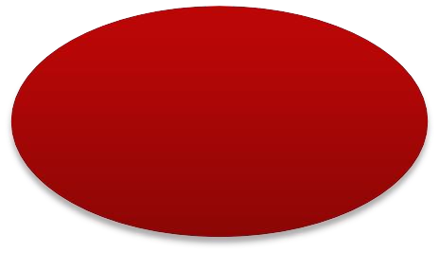
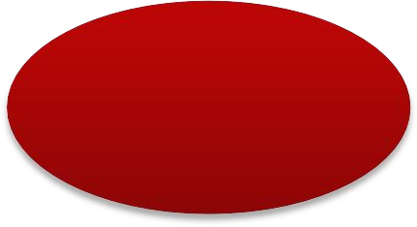
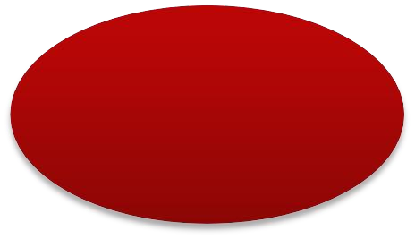


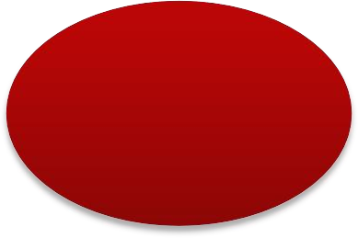

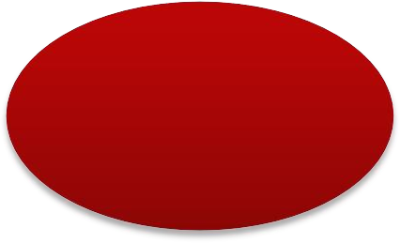



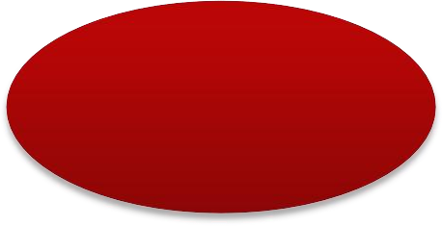
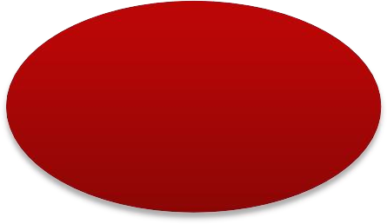
2.知识链接
求职着装搭配
求职言谈举止
求职仪容仪表设计
举例式
提问
求职面试整体设计
求职沟通礼仪
求职面试准备
面试后的礼仪
求职面试言行规范

Slide 42
3.求职面试整体形象设计举例
求职形象设计重要性（职场,从形象开始）
如何根据自己的气质、五官、身材、职业等特点，选择职业服饰，职业妆容技巧
面试举止职业化举止训练（站姿、坐姿、走姿、手势、握手、交谈）阳光自信的表情神态：微笑训练、和面试官交谈时的眼神、表情、致
意礼仪
面试交谈礼仪：注意声音形象、称呼和自我介绍、倾听、表达感想的礼节
经典面试问题的应答技巧，如何应对面试中的“陷阱”
面试中应急处理紧张时的礼仪
被面试官问及尴尬问题时的礼仪突然忘记接下去如何说时的礼仪

Slide 43
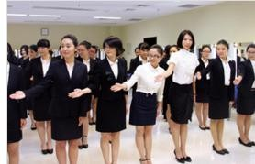



4. 综合实战演练
以项目小组为单位，情境模拟训练，实战演练

Slide 44
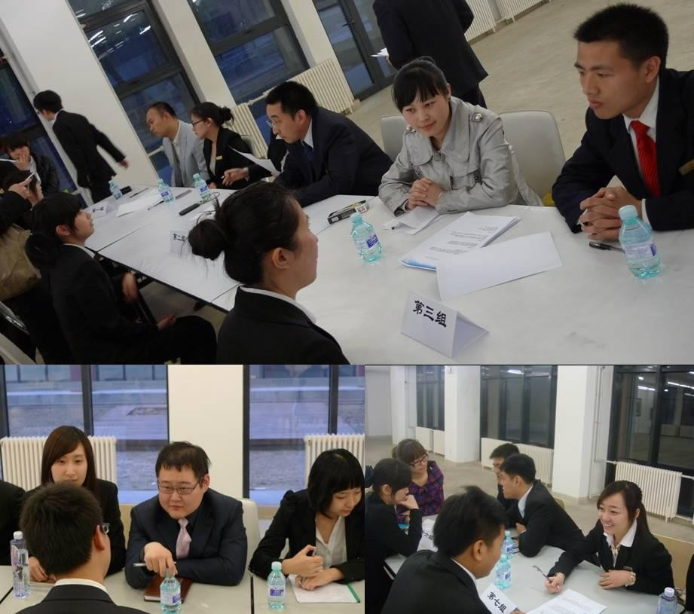
5.情境模拟面试
1、你将是一名营销管理岗位求职者
2、你将是一名求职面试工作人员

Slide 45







6.任务小组分配
全班共分为若干组，各组的角色分配为求职者与求职面试者两类。各组的求职面试工作人员4人，其余6人为求职者,最终每组将从6名应聘者中选择1名录用（如果没有符合条件的可以放弃）
面试仪容的设计
面试仪表设计
面试中容易存在的问题
成立面试组
分组说明
面试时间安排
小组考核
面试经理1名
相关技术招聘顾问1名
面试主管1名
助理1名
招聘小组15分钟（其中包括应聘者咨询问题）
应聘者自述3分钟/人
应聘者面试5分钟/人
招聘小组确定拟录用人员并进行总结给出原因
应聘者总结
其他同学评价

Slide 46
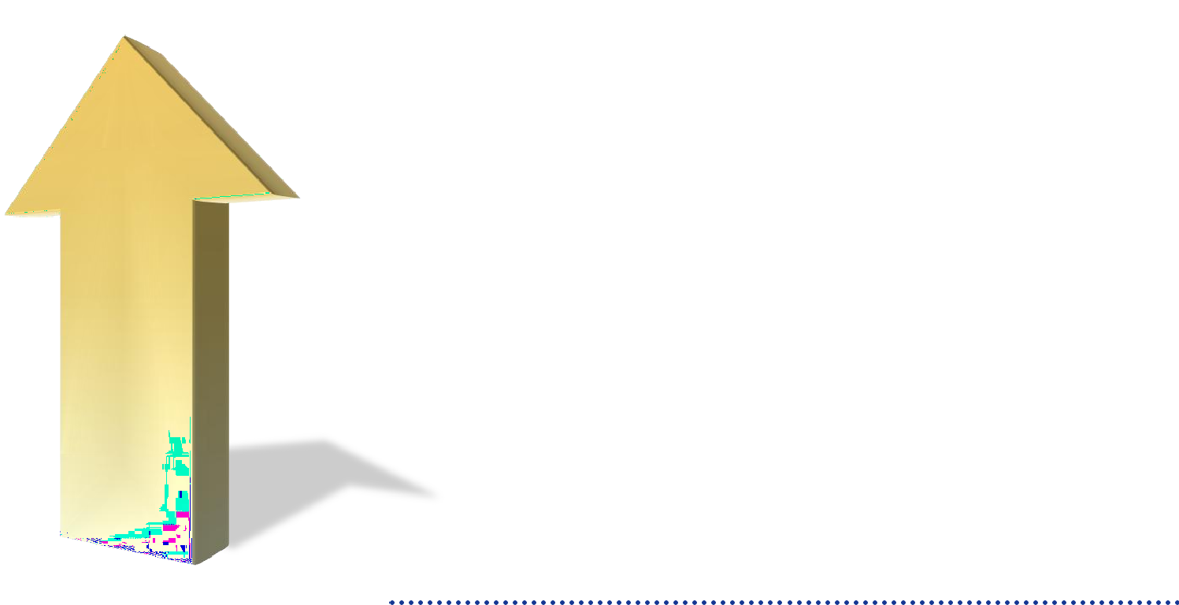








7.总结-人员招聘面试基本步骤
穿着方面：不一定非得要选择正装或套装，但要注意整体协调性，另外，衣饰要简洁大方，颜色要素雅一些
化个适合自己的淡妆
发言时不要抢话，音调不宜过高过尖要注意自己的坐势。面试之前要
对各位评委行礼，以示礼貌
重视非语言交流
注意面试后的礼仪处理

Slide 47

8.作 业
作业内容：设计一份求职面试整体形象设计方案
要求：上交word版 +配图，电子版上传课程网站
提交时间：下周上课前交给班长，再
转交给老师

Slide 48
欢迎大家批评指正，谢谢！

